Slide 1
SPIKE PRIME
Sanjay Seshan and Arvind Seshan
Primelessons.org, EV3Lessons.com, FLLTutorials.com

Slide 2
Porovnanie
Prehľad SPIKE Prime a EV3

Slide 3


Hub a porty
Spustenie za 5 sekúnd (výhodné, ak sa hub pred jazdou alebo počas nej zasekne)
6 univerzálnych portov (pre senzory aj motory) so vstavaným gyroskopom
Spustenie za 30 sekúnd, pri MicroPythone aj dlhšie
4 samostatné porty pre senzory + 4 pre motory
Záver: Prechodom na SPIKE Prime z hľadiska portov veľa nestratíte.

Slide 4
Senzory používané vo FLL a WRO
Farebný senzor (viac farieb a lepšie rozpoznávanie)
Senzor vzdialenosti (možno ho rozobrať na vlastné konštrukcie – skôr pre nadšencov než FLL)
Senzor sily (meria tlak od 0 do 10 N)
Vstavaný 6-osový gyroskop a akcelerometer (bez driftu a s minimálnym oneskorením)
Farebný senzor
Ultrazvukový senzor
Dotykový senzor (dva stavy – stlačený alebo uvoľnený)
Gyroskopický senzor (problémy s driftom a oneskorením)
Záver: SPIKE Prime má porovnateľné senzory, ktoré sú celkovo lepšie než pri EV3.

Slide 5
Dostupné programovacie jazyky
Hlavný: blokové programovanie založené na Scratchi
Doplnkový: [Micro-]Python
Možno používať iba Scratch alebo MicroPython
Blokové: EV3-G/EV3 Lab (podobné LabVIEW) alebo EV3 Classroom založené na Scratchi (zatiaľ iba Mac)
Textové (oficiálne): MicroPython. Vyžaduje kartu microSD a Visual Studio Code (dodatočné nastavenie)
Možno použiť aj jazyky bez podpory LEGO (napr. Java, C++), zvyčajne s kartou SD
Textové jazyky spravidla ponúkajú viac funkcií
Záver: V SPIKE Prime sa jednoduchšie prepína medzi blokmi a Pythonom, ale podporuje menej jazykov.

Slide 6
Funkcie a kompromisy
Podrobnejší pohľad na SPIKE Prime

Slide 7
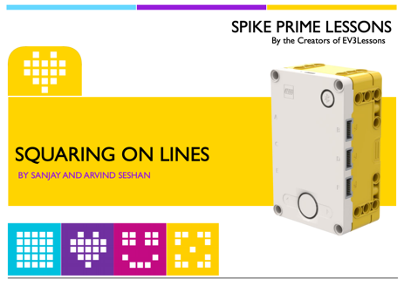
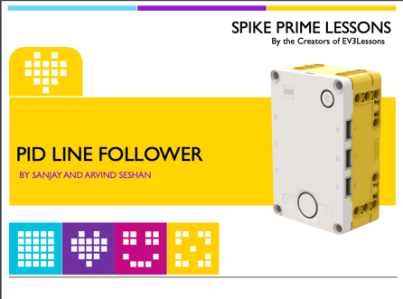
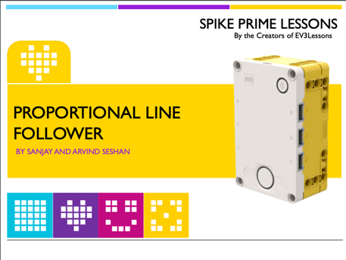
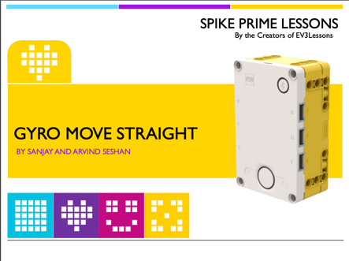

Pokročilé programovanie
Programovacie techniky z EV3 možno použiť aj v SPIKE Prime
Proporcionálne riadenie, priamu jazdu s gyroskopom, PID sledovanie čiary, zarovnanie podľa čiary a ďalšie možno vytvoriť v Scratchi aj MicroPythone
Videá: https://www.facebook.com/PrimeLessons/
Lekcie: http://www.primelessons.org/

Slide 8
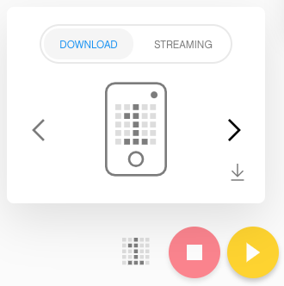
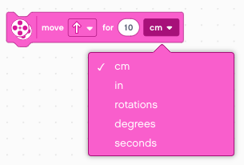
Vylepšenia SPIKE Prime (softvér)
Vyhľadávanie a usporiadanie programov: vstavaná ponuka s pozíciami pre projekty (možno ich zoradiť podľa čísla jazdy, na rozdiel od EV3)
Jednoduché sledovanie premenných: monitor premenných pomáha pri ladení; údaje sa pri pripojení zobrazia na počítači bez potreby LCD displeja
Rôzne platformy – rovnaké bloky: rovnaký softvér na všetkých platformách, čo umožňuje spoluprácu členov tímu
Move_CM: pohybové bloky prijímajú centimetre/palce, okrem stupňov, otáčok a sekúnd; uľahčuje to pohyb po ihrisku
Detekcia zablokovania: vstavané rozpoznanie zastavenia motora

Slide 9
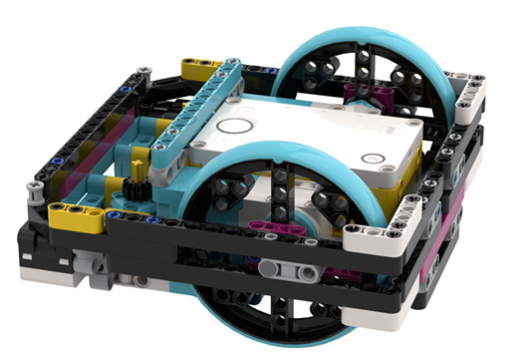
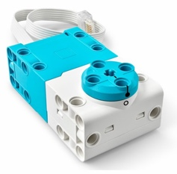
Vylepšenia SPIKE Prime (hardvér)
Veľkosť: menšie elektronické komponenty
Tvar: hranatejšie komponenty s viacerými možnosťami pripojenia (jednoduchšie stavanie)
Káble: tenšie káble a úchytky uľahčujú ich usporiadanie
Motory: vstavané absolútne polohovanie
Nabíjanie: batéria sa nabíja cez USB port používaný aj na prenos programov
Farebný senzor: rozpoznáva viac farieb a funguje z väčšej vzdialenosti od podložky

Slide 10

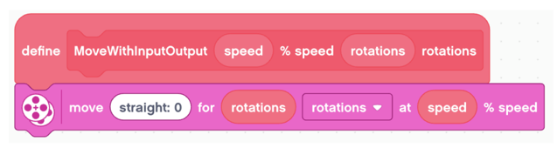
Kompromisy: Moje bloky
Moje bloky možno používať iba v projekte, v ktorom boli vytvorené.
Možno ich však kopírovať medzi projektmi.
Moje bloky nemajú výstupné hodnoty.
Dá sa to obísť pomocou premenných.
V MicroPythone možno importovať funkcie, ktoré vracajú hodnoty.
Ide o obmedzenia Scratchu (aj v EV3 Classroom).

Slide 11
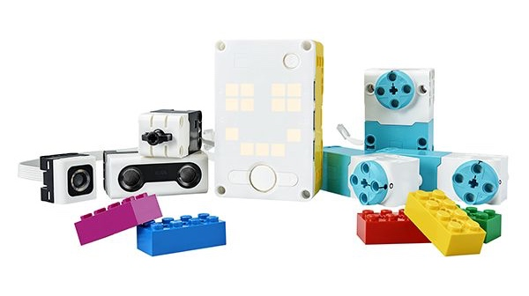
Kompromisy: kalibrácia, súbory, káble
Senzor vzdialenosti: pri malej vzdialenosti od povrchu nefunguje pod uhlom
Kalibrácia farebného senzora: nie je dostupná
Dá sa nahradiť vlastným kódom
Senzor však zrejme funguje dobre aj bez kalibrácie
Súbory: nemožno ich čítať ani zapisovať
V MicroPythone to možné je
Batéria: pri nabíjaní musí byť pripojená k hubu; náhradné batérie nemožno nabíjať samostatne bez ďalšieho hubu
Dĺžka káblov: pevne daná
Pre FIRST LEGO League však postačuje
Príliš dlhé káble možno upevniť úchytkami
Notes:
Display?
Buttons
Menu

Slide 12
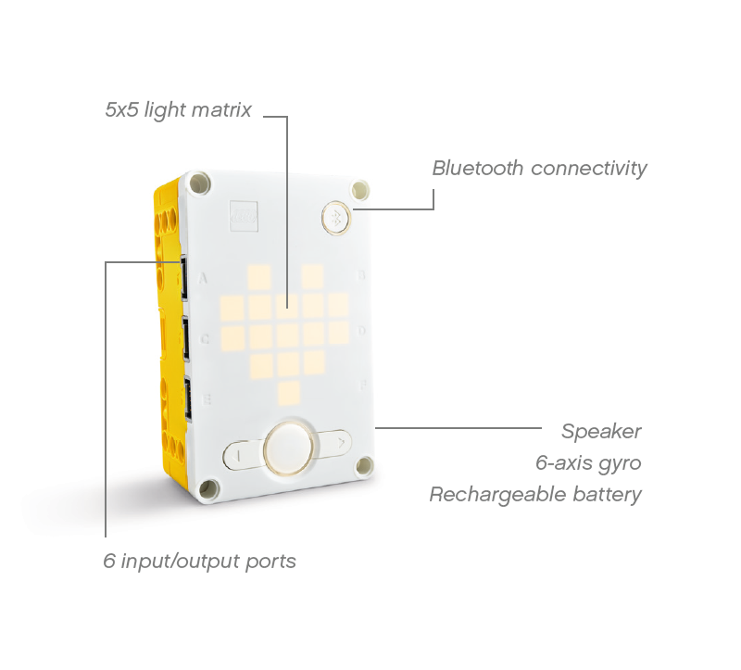
Kompromisy: gyroskop
Gyroskop nemá drift ani oneskorenie, no má iné obmedzenia
Rýchlosť otáčania: v Scratchi nie je dostupná uhlová rýchlosť ani akcelerometer, v MicroPythone áno
Nepresnosti: napríklad pri otočení hubu o 360° gyroskop nemusí ukázať 360°
Chyba závisí od konkrétneho hubu: jeden sa môže pravidelne mýliť o 7°, iný o 4°
Chybu ovplyvňuje aj súbežne bežiaci kód: aktualizácia svetelnej matice môže zvýšiť chybu asi o 25° na jednu otáčku
Riešenie: po odmeraní chyby upraviť mierku údajov gyroskopu; merania vykonávať menej často a obmedziť súbežný kód
Notes:
Display?
Buttons
Menu

Slide 13
Motory SPIKE Prime
Motory SPIKE Prime sú slabšie a menej vhodné pre FIRST LEGO League
Je pravda, že motory sú menej výkonné
V praxi však väčší výkon väčšinou netreba. Ak je potrebný vyšší krútiaci moment, malo by stačiť zmeniť prevodový pomer.

Slide 14
Presnosť a spoľahlivosť
SPIKE Prime je menej presný a spoľahlivý než EV3
SPIKE Prime má vstavanú detekciu zablokovania a vylepšený farebný senzor
Jeho gyroskop je menej presný, ale nemá drift ani oneskorenie
Presnosť motorov SPIKE Prime je porovnateľná s motormi EV3
Všetky postupy na zvýšenie spoľahlivosti z EV3 možno použiť aj v SPIKE Prime

Slide 15
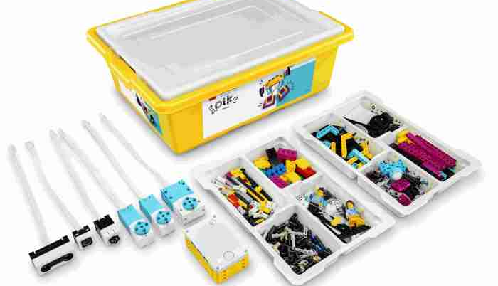
SPIKE PRIME vs. ROBOT INVENTOR

Slide 16
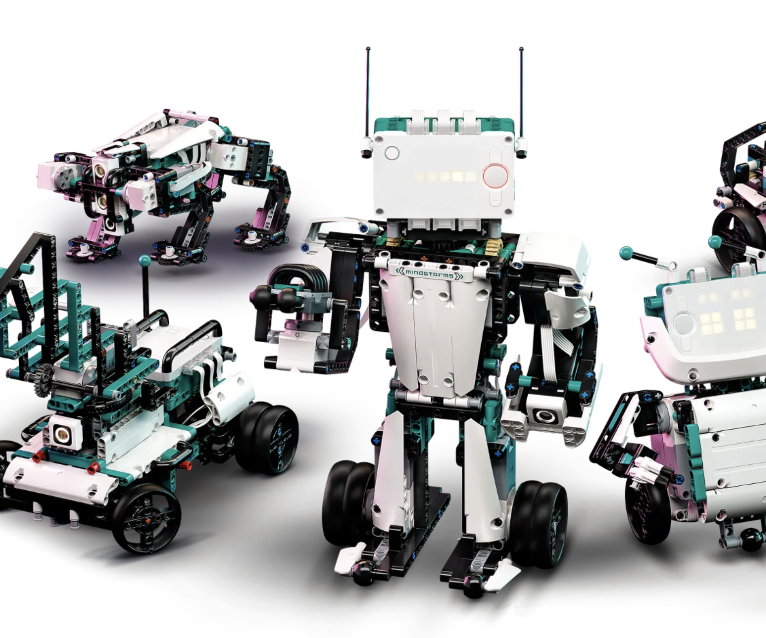
PREHĽAD
Päť pripravených modelov s návodmi
Vlastné bloky pre tieto modely
Voľná programovacia plocha

Slide 17
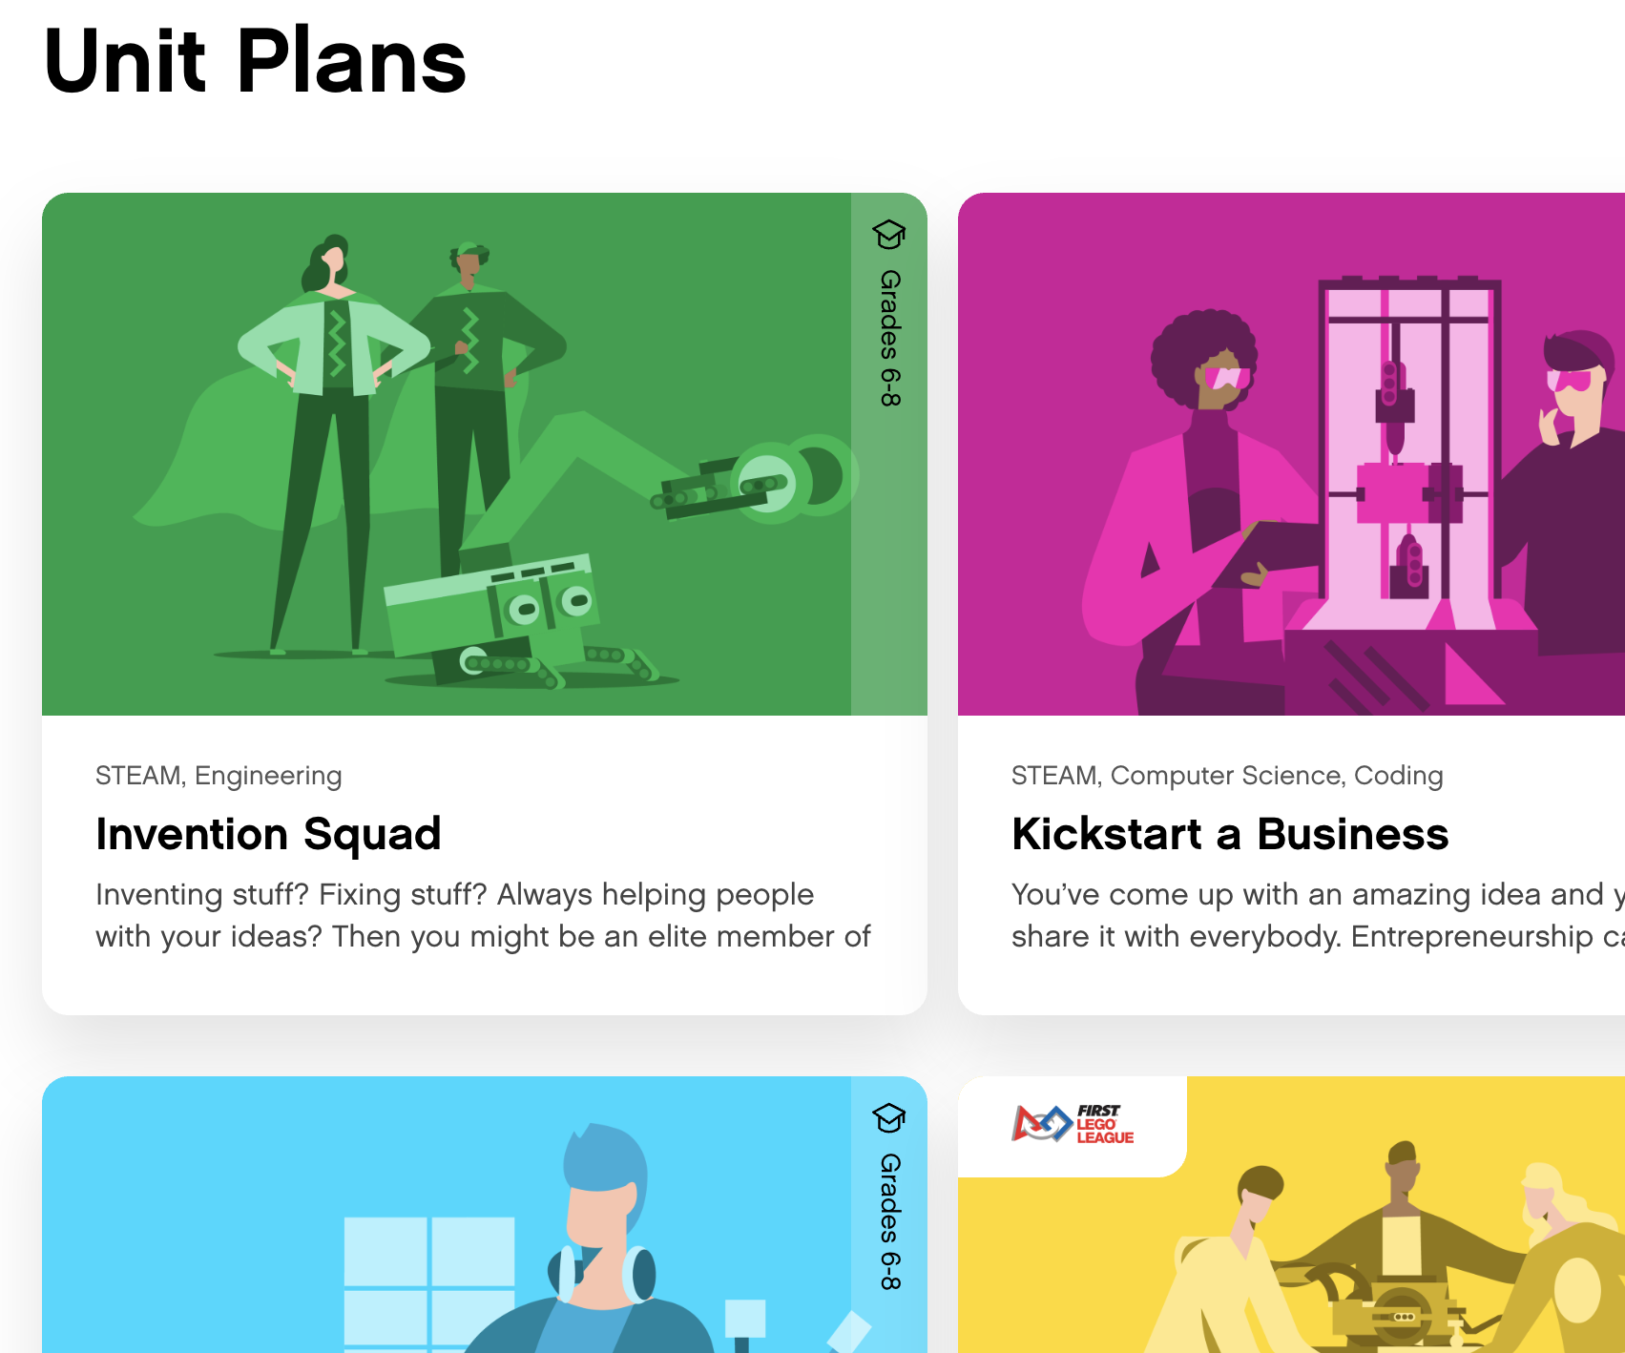
SPIKE Prime: aktivity určené do triedy
Softvér obsahuje 5 tematických celkov s menšími modelmi a vedenými lekciami, ktoré možno zvládnuť počas kratších vyučovacích hodín
Obsahuje celok „Pripravení na súťaž“ pre tímy FIRST LEGO League (vyžaduje rozširujúcu súpravu)

Slide 18
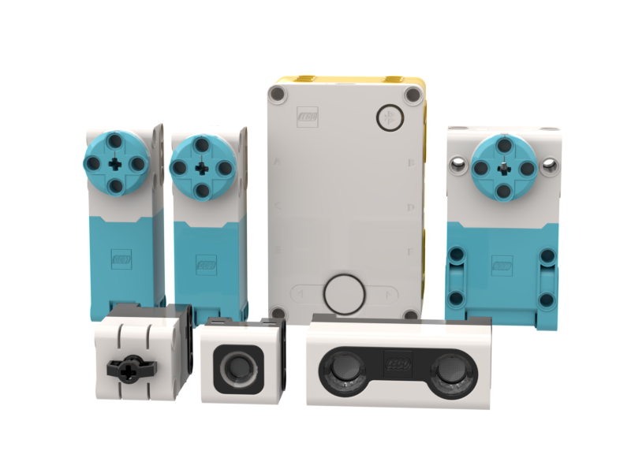
6 univerzálnych portov
Káble Powered Up
LED matica 5 × 5
Žltá
Bluetooth a USB
Sensors: Distance 1, Color
Sila, vstavaný 6-osový gyroskop a akcelerometer
Senzor vzdialenosti s rozširujúcim rozhraním
Motors: 2 medium; 1 large (light azure)
Úložný box

Slide 19
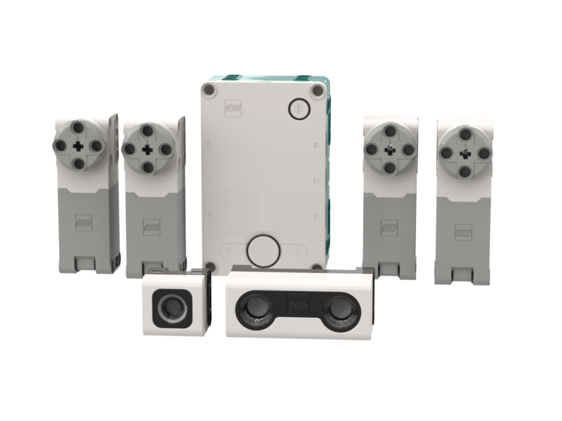
6 univerzálnych portov
Káble Powered Up
LED matica 5 × 5
Tyrkysová
Bluetooth a USB
Sensors: Distance, Color, built-in 6 axis gyro and accelerometer
Senzor vzdialenosti s rozširujúcim rozhraním
Motors: 4 medium (light grey)
Bez úložného boxu

Slide 20
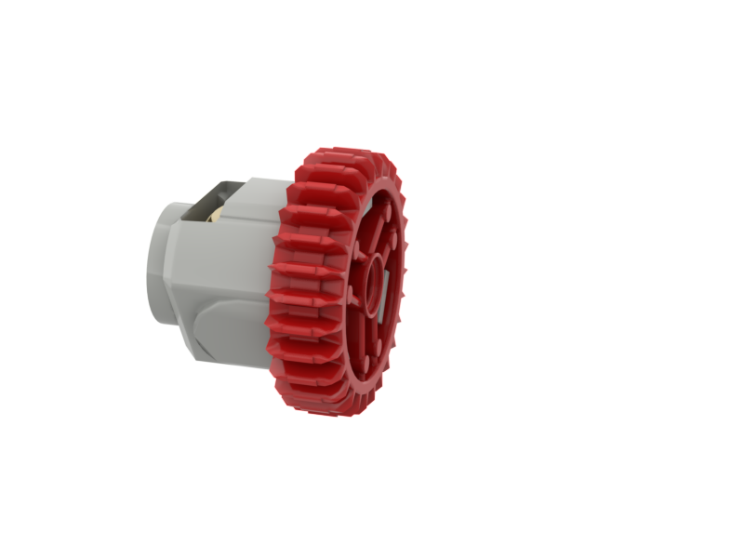
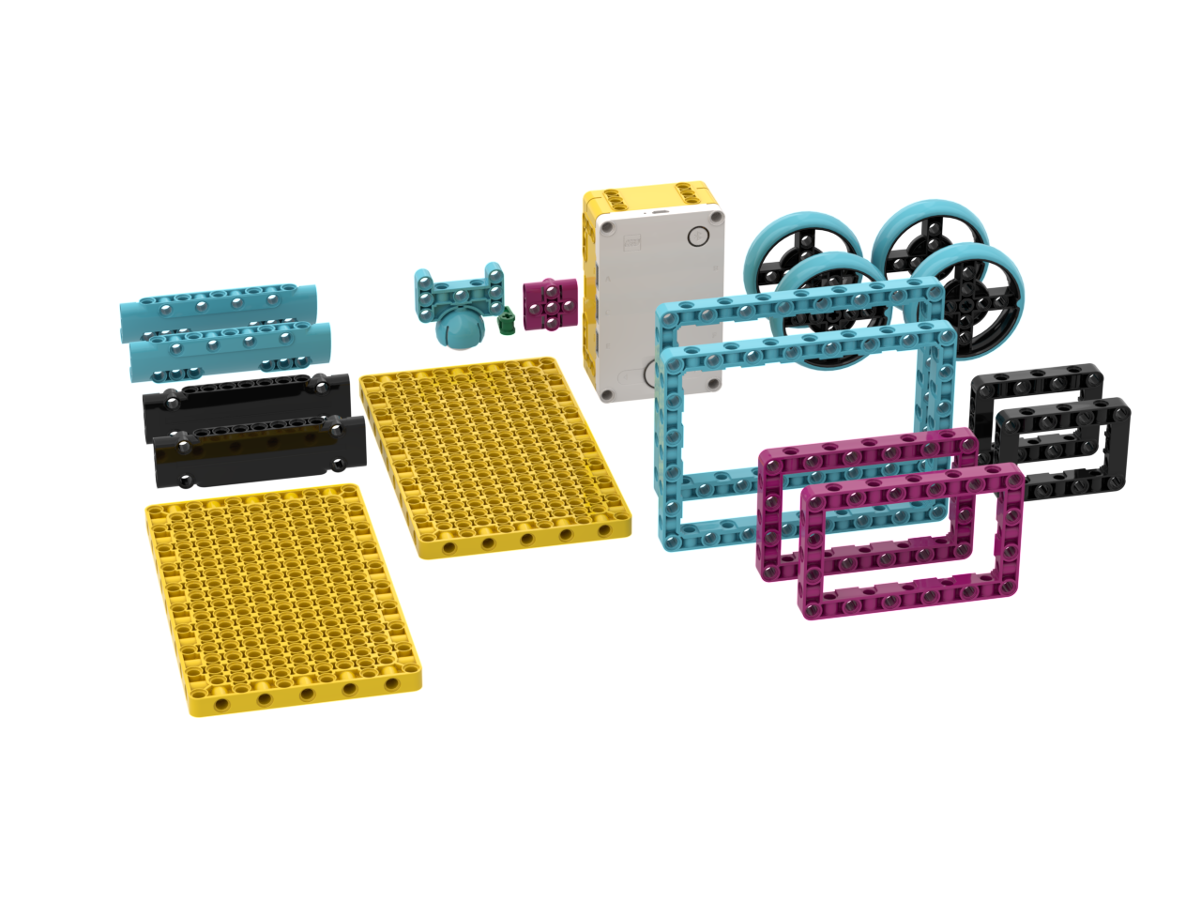
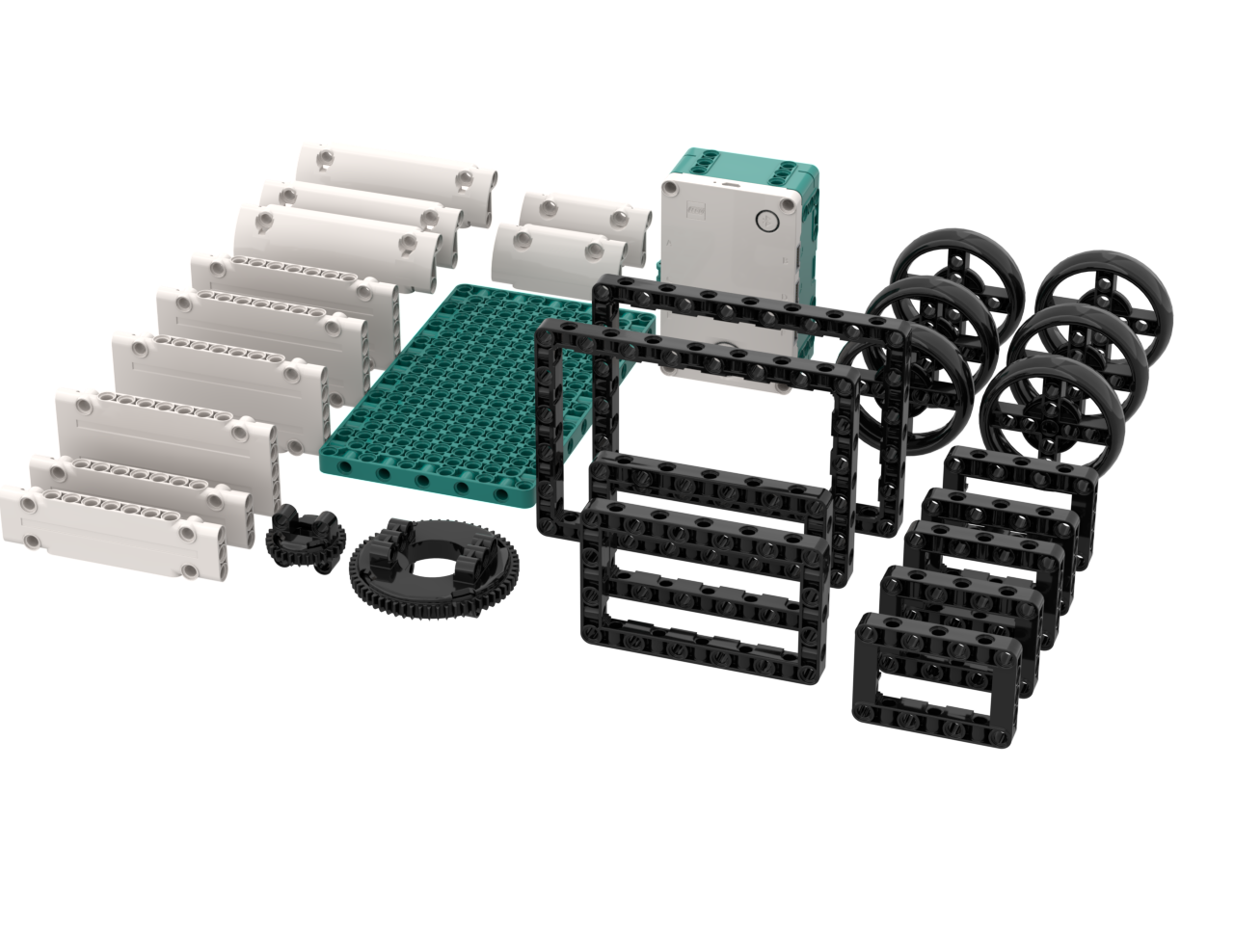
523 dielikov
Otočné koliesko
949 dielikov: viac kolies, rámov a panelov
Nový diferenciál

Slide 21
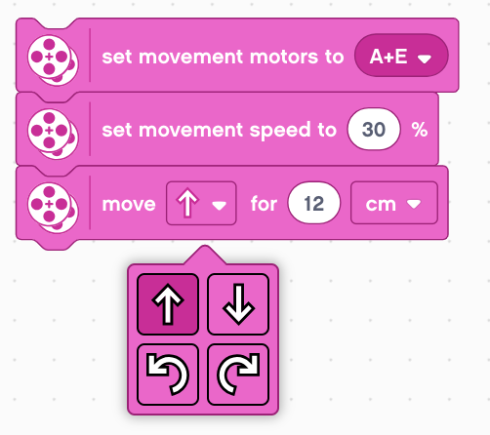
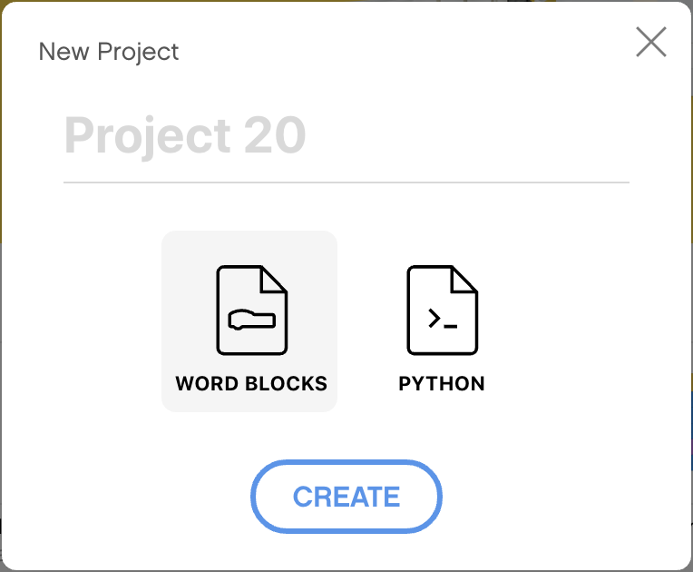
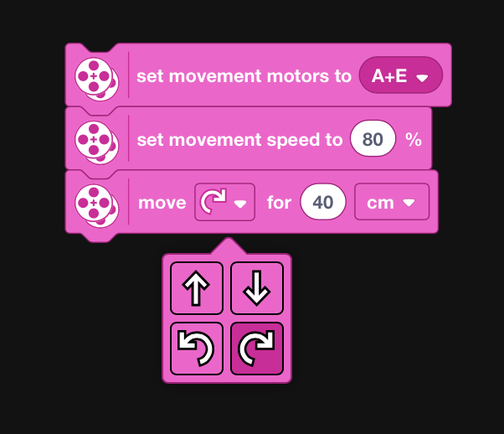
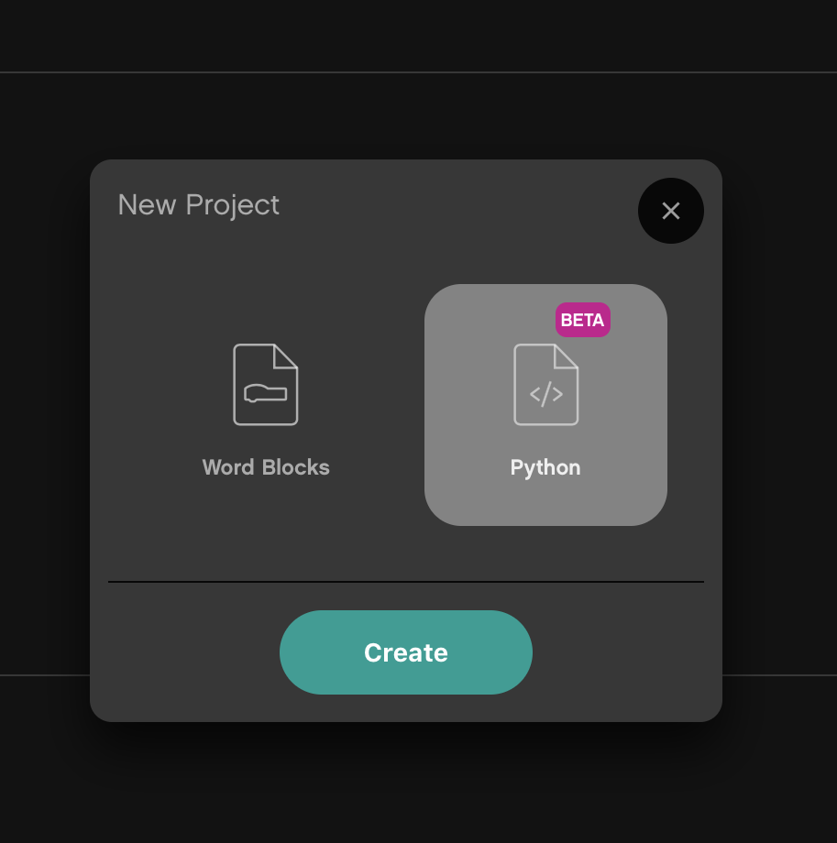
Blokové programovanie a Python
Svetlé pozadie
Bez diaľkového ovládania
Bez vlastných blokov pre modely
Rozšírenia na pridanie ďalších blokov
Bez komunikácie medzi hubmi
Bez strojového učenia
Blokové programovanie a Python
Čierne pozadie
Aplikácia na diaľkové ovládanie
Vlastné bloky pre hlavné modely
Rozšírenia na pridanie ďalších blokov
Komunikácia medzi hubmi
Strojové učenie

Slide 22
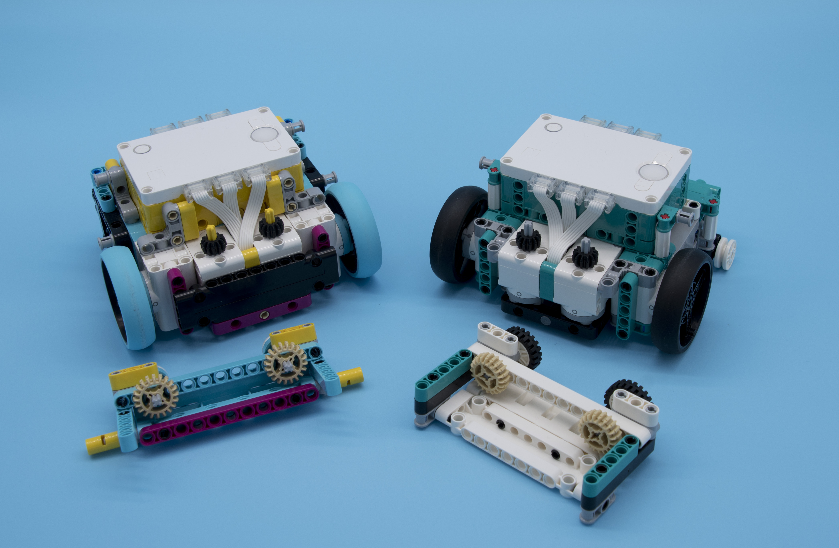

Slide 23
ČASTÉ OTÁZKY
Dá sa veľký motor SPIKE Prime použiť s hubom MINDSTORMS?
  Áno
Dajú sa motory a senzory MINDSTORMS použiť s hubom SPIKE Prime?
  Áno
Dá sa hub SPIKE Prime zmeniť na MINDSTORMS alebo naopak?
  Pri SPIKE 2 bolo možné na oboch huboch používať oba firmvéry. Podľa našich informácií SPIKE 3 momentálne nepodporuje Robot Inventor.
Dá sa program zo SPIKE Prime previesť do MINDSTORMS alebo naopak?
  You can change the extension of a SPIKE Prime 2 Program (.llsp) and have it open in the MINDSTORMS App. This has not be been confirmed with a .llsp 3 (SPIKE 3) file.
Je Robot Inventor ešte dostupný?
  Stavebnica MINDSTORMS Robot Inventor bola vyradená z predaja koncom roka 2022.

